Slide 1
Enfants, école et Covid-19 les données d’une étude conduite auprès de professionnels de 42 pays sur le processus de réouverture des écoles
Didier Jourdan PhD
Nicola Gray PhD
UNESCO Chair and WHO CC ‘Global Health & Education’
Vice-President for Europe, IAAH & Governing Council, NCD Child

Slide 2
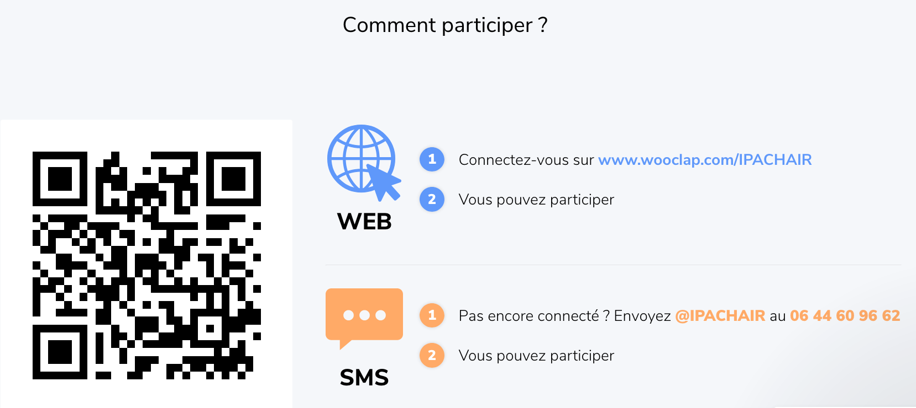
Contribuez au webinaire

Slide 3
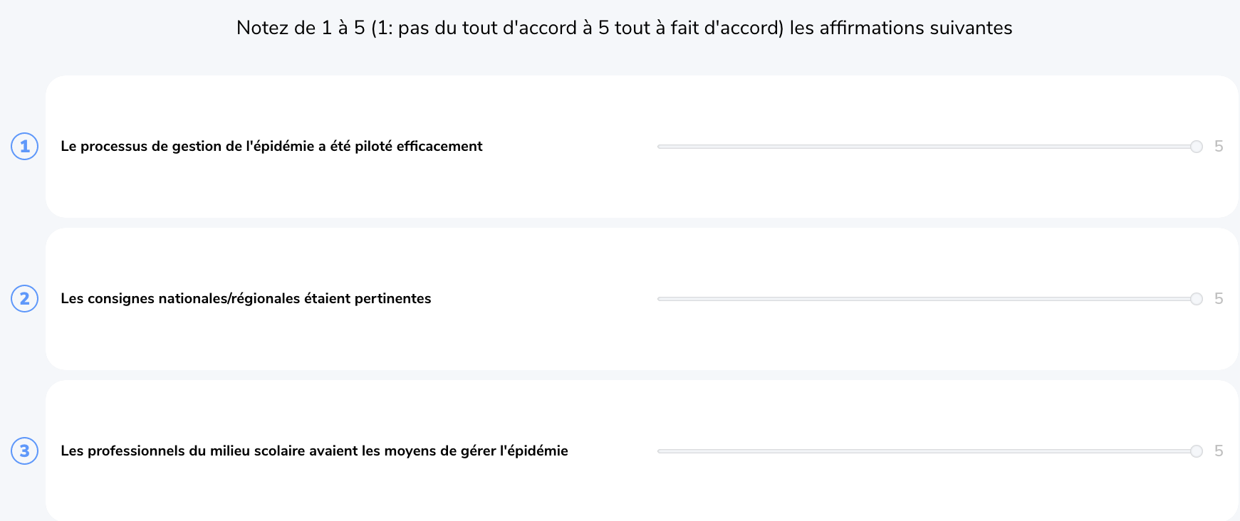
Contribuez au webinaire

Slide 4
Background de l’étude
Dans de nombreux pays, les écoles ont fermé puis réouvert à la hâte
En mai 2020, l’épidémie de COVID-19 s'était répandu en Asie, était particulièrement répandu en Europe mais venait à peine de pénétrer en Afrique et en Amérique
L'intérêt de cette enquête était de recueillir les points de vue des professionnels du domaine - témoignages de terrain sur la réouverture éventuelle ou non d'écoles dans différents pays et sur les succès et les difficultés rencontrés pour y parvenir

Slide 5
Les réponses
Protocole national/régional
Pas de protocole(22)
Pas de fermeture (1)
This Photo by Unknown Author is licensed under CC BY

Slide 6
Trois questions clé…
Comment les professionnels de la santé et de l'éducation sur le terrain ont-ils fait face au processus de réouverture des écoles ?
Comment les professionnels de la santé et de l'éducation sur le terrain ont-ils perçu les orientations qui avaient été publiées, dans le contexte des mesures plus larges d'éducation et de santé publique mises en œuvre au niveau national ?
Quels ont été les principaux facteurs favorables, obstacles et solutions concretes en matière de réouverture des écoles ?

Slide 7
Comment les professionnels ont-ils géré la situation?
Le personnel et les parents craignent l'infection
Dans le langage dominant de la guerre contre le virus, il n'y avait pas eu de débat national sur les risques et les avantages de la réouverture des écoles
Des problèmes de santé mentale ont été signalés
Nous devons être très prudents avant de rouvrir des écoles. La sécurité des élèves est la plus importante. [Jordanie]
Jusqu'à présent, le langage de la pandémie a été en termes de guerre contre le virus et la population en général vit toujours dans la peur car il n'y a ni vaccin ni traitement. [Angleterre]
Les membres du personnel qui sont vulnérables restent à la maison, ainsi que les étudiants. Certaines écoles doivent faire face à l'anxiété des parents, qui ont peur d'envoyer leurs enfants à l'école. [Pays-Bas]
Reconnaître le personnel à sa juste valeur, car il est épuisé et parfois découragé. [France]

Slide 8
La question centrale des inégalités
"Dans la plupart des pays d’Amérique latine, la crise économique qui suivra le verrouillage empêchera de nombreuses familles déjà stressées de renvoyer leurs enfants à l'école, elles entreront dans le marché informel. En particulier les adolescents en âge de fréquenter l'école secondaire".
[Amérique latine et Caraïbes]
"Le faible niveau économique et le manque de moyens pour l'éducation au cours de la dernière décennie ont entraîné de grandes différences sociales entre les familles, voire entre les écoles. La majorité des écoles n'ont pas les infrastructures nécessaires pour faire face à une telle crise. De plus, les enfants ayant des besoins spéciaux ou des handicaps éducatifs de tout type semblent encore plus laissés pour compte aujourd'hui". [Grèce]
"Seulement 50 % environ des ménages urbains disposent de l'internet, et un quart environ ont un ordinateur à la maison. S'il n'y a pas d'accès à un ordinateur, l'éducation en ligne se fait par le biais des téléphones portables en utilisant WhatsApp. Cela présente certaines limites". [Inde]

Slide 9
Comment les professionnels ont-ils compris les protocoles qui avaient été publiées ?
Le gouvernement central a établi les directives, qui ont ensuite été modifiées/adaptées et mises en œuvre par le Premier ministre de l'État de Victoria... Chaque école communique avec les parents des élèves. [Australie]
Dans la majorité des cas, des protocoles rédigés par des conseillers du secteur de la santé sans travail conjoint avec les éducateurs
Processus de traduction en deux étapes et communication créative
Variation dans l'autonomie de mise en œuvre des orientations en fonction du contexte
Il sera important de maintenir la flexibilité et de modifier les approches en fonction des besoins, et de garantir l'apprentissage et le partage des bonnes pratiques. [Moldavie]
La communication, les réunions, la formation sont effectuées en ligne et par le biais de la station de radio des bureaux régionaux et divisionnaires du ministère de l'éducation. [Les Philippines]
Il n'y a absolument aucune liberté de s'écarter du protocole. [Namibie]

Slide 10
Le contenu des protocoles sanitaires
Les stratégies de distanciation sociale et les mesures d'hygiène les plus souvent citées :
Les services externes, par exemple le transport scolaire, ont été inclus
L'enseignement dispensé aux étudiants sur la pandémie comprenait le lavage des mains, la distanciation sociale et la nature du virus

Slide 11
Quels ont été les facteurs favorables, les obstacles et les solutions pour la réouverture des écoles ?
Coopération entre les équipes éducatives, les autorités locales et les familles
Des informations cohérentes et pertinentes, étayées par des ressources et des équipements
Une sensibilité réelle au système éducatif et aux contraintes de l'école
"L'engagement politique des communautés. L'esprit créatif des enseignants et des directeurs d'école. Le temps de préparation et d'anticipation accordé au préalable. Le partenariat entre les familles et les enseignants pour réfléchir ensemble aux conditions de la récupération. La mise à disposition de ressources. Les temps d'échange de pratiques entre établissements". [France]
"Des procédures de désinfection renforcées. Gestion de la distanciation sociale dans un contexte de classe (rotation des élèves dans les salles de classe). Communiquer avec les parents. Gérer les programmes de repas scolaires... Gérer les problèmes de santé mentale des élèves et du personnel. Assurer la sécurité du personnel en lui offrant de multiples possibilités d'exposition. Trouver des équipements de protection individuelle pour le personnel". [ÉTATS-UNIS]

Slide 12
Des pistes pour le futur
Développer un véritable programme autour des compétences de base et de communication (non pas l'utilisation d'internet mais savoir communiquer avec les autres) pour les enfants d'aujourd'hui afin que les adultes de demain puissent mieux faire face collectivement aux crises de tous ordres qu'ils vivront inévitablement. [France]
Il est temps d'envisager de nouvelles approches pour créer de la résilience
Il est temps d'introduire des enseignements solides sur la santé et le bien-être
Une évolution de l’identité professionnelle des enseignants
Nous devons profiter de la circonstance pour introduire d'autres thèmes essentiels aux élèves par le biais de l'éducation non formelle : la méditation, la mort, le deuil, le sens de la vie, la philosophie considérée comme un mode de vie, pour être heureux et utile à sa communauté et au monde. Ces thèmes ont été négligés pendant trop longtemps, au profit d'autres questions ... [Haïti]
Nous avons besoin de plus de moyens, d'enseignants mieux formés et bénéficiant de meilleures conditions de travail... y compris des enseignants à distance jouissant de tous leurs droits professionnels, d'horaires de travail et de revenus garantis et de plus de recherches sur la manière dont l'éducation contemporaine avec l'utilisation des TIC devrait être : moins de papier, de nouveaux contenus, de nouveaux programmes. [Grèce]

Slide 13
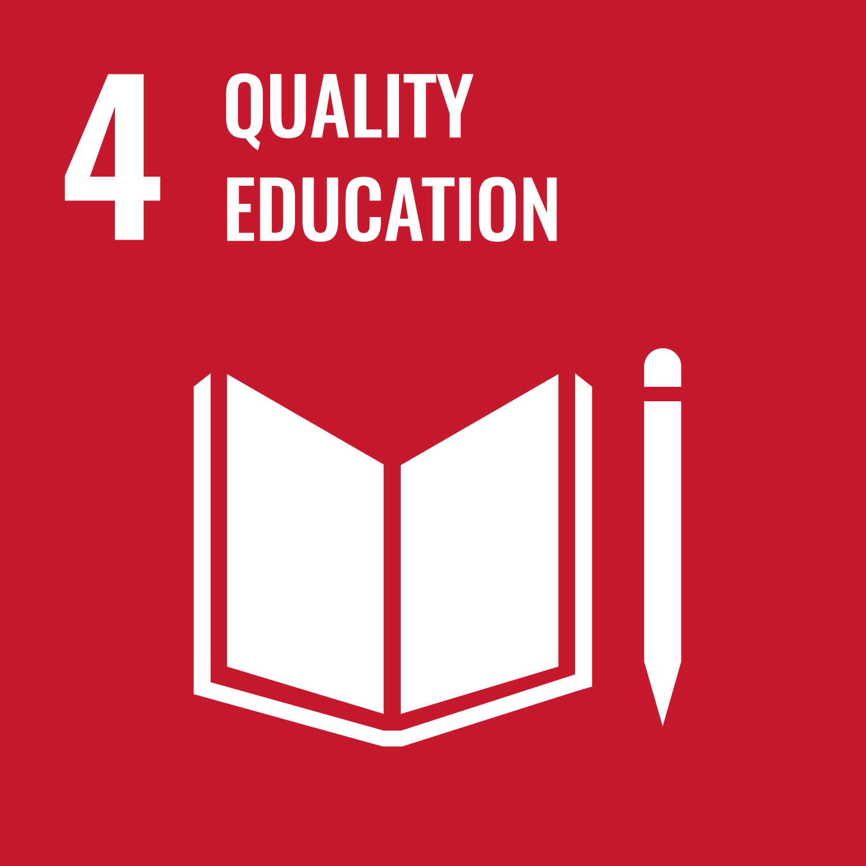
Des points clé
Les orientations disponibles pour la réouverture des écoles donnent la priorité aux mesures de santé et d'hygiène
La coopération entre les acteurs locaux est vitale pour le succès
Peu de mention des prestataires de santé locaux
Préoccupation concernant l'accroissement des inégalités, y compris la disponibilité de l'orientation
La disponibilité des ressources est variable
Le partage des bonnes pratiques est nécessaire en ce qui concerne la fermeture et la réouverture
https://unescochair-ghe.org/
https://unescochair-ghe.org/
https://iaah.org/

Slide 14
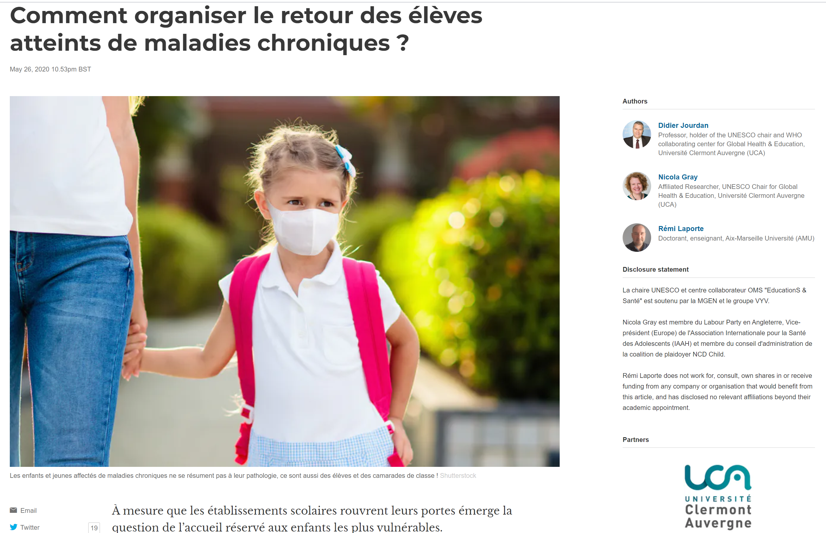
Le cas des enfants porteurs de maladies chroniques
Les inégalités dans l'éducation des enfants et des jeunes atteints de maladies chroniques
Un cadre identifiant 3 groupes :
Ceux qui sont encore exposés à un risque élevé
Apprentissage à distance / télémédecine
Des symptômes bien maîtrisés
Retour et contrôle - les avantages l'emportent sur les risques
Des symptômes mal contrôlés
Travail d'équipe avec les familles pour élaborer un plan de retour
Nécessite une communication efficace entre les équipes médicales et les écoles
Gray, N. J., Jourdan, D., & McDonagh, J. E. (2020). Returning to school: Children and young people living with chronic illness. Journal of Children’s Services. https://doi.org/10.1108/JCS-06-2020-0019

Slide 15
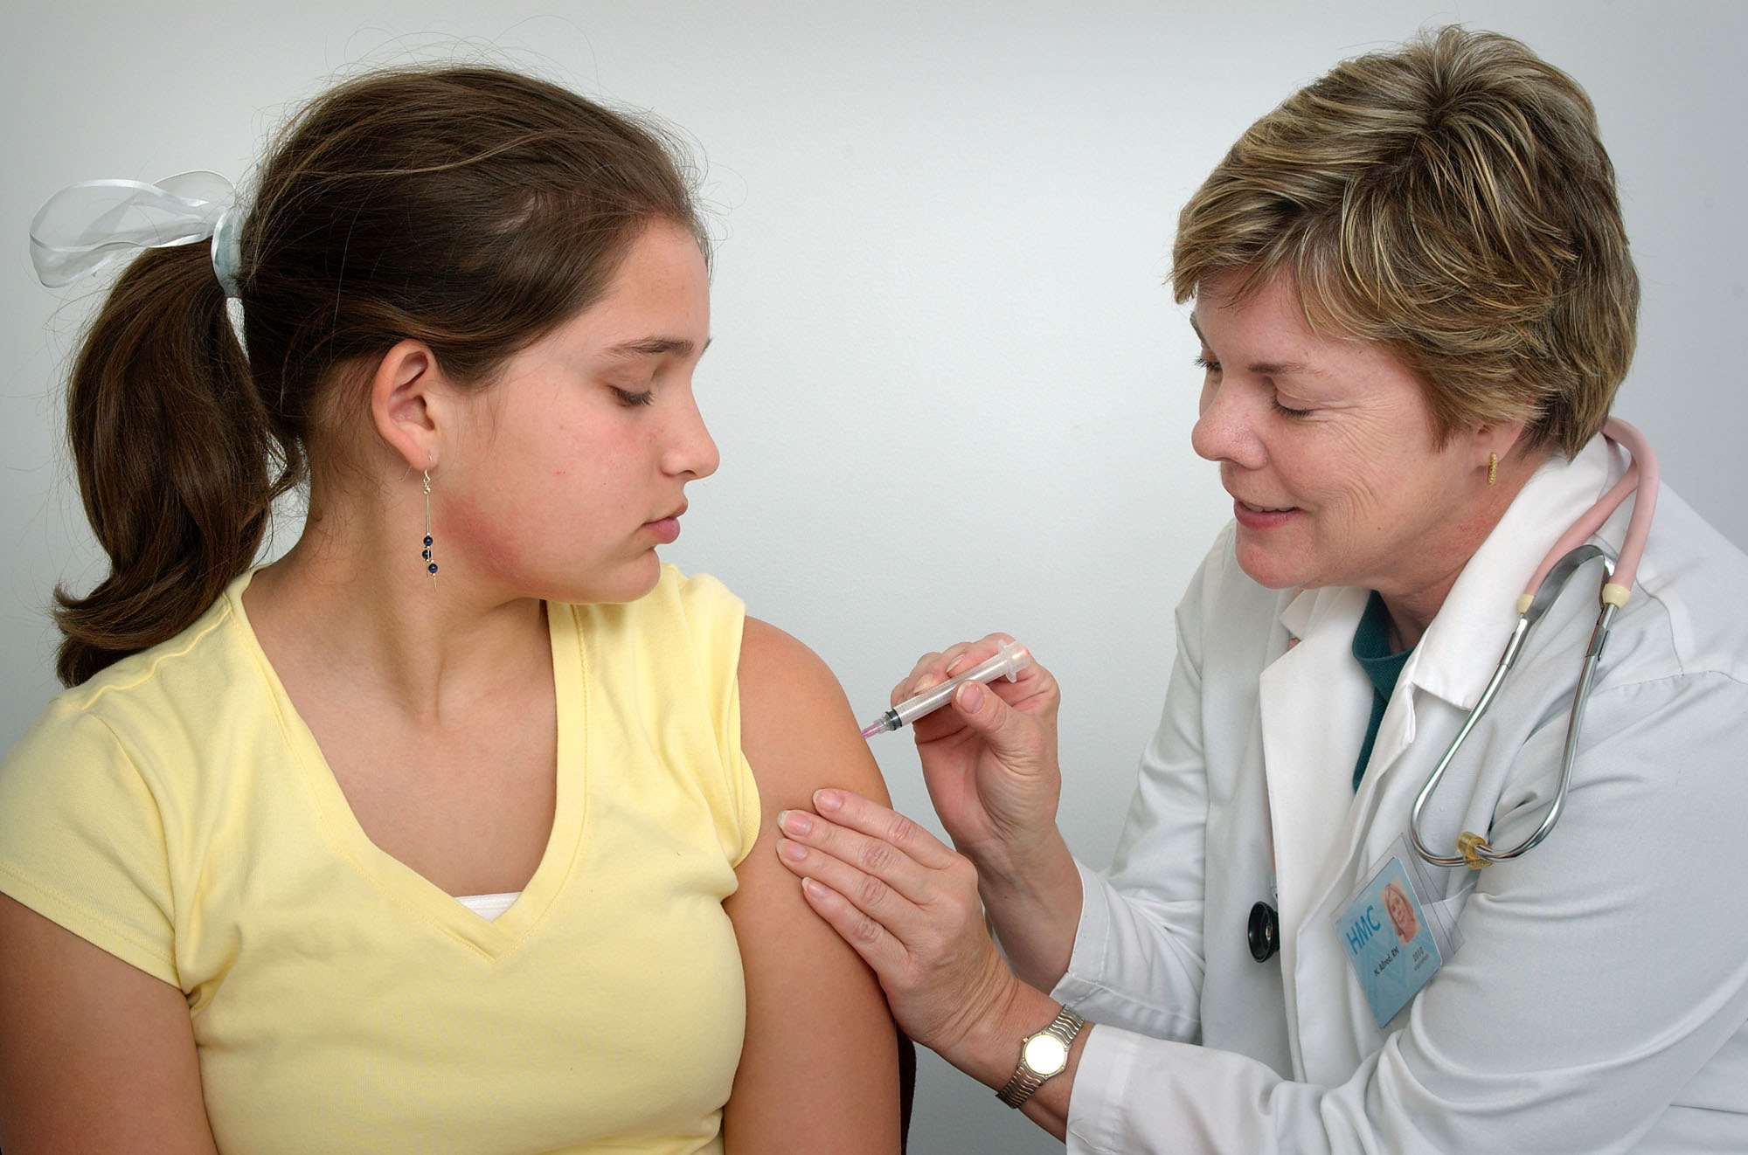
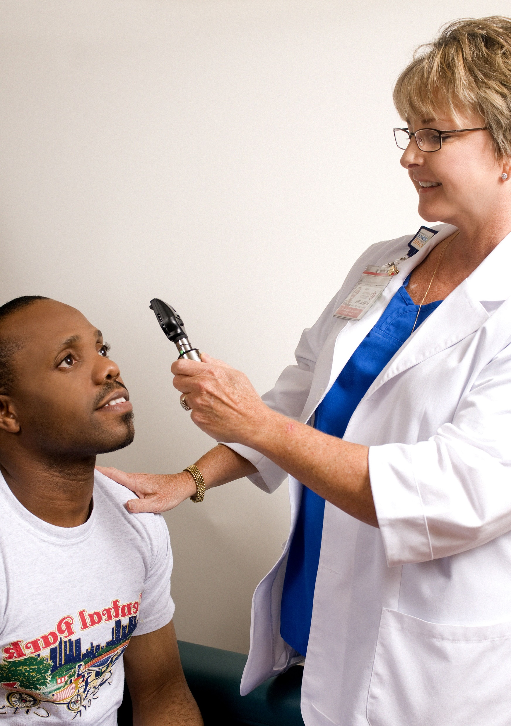
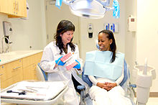
Le rôle des professionnels de santé à l’école
Contribuer à la reconnaissance de la contribution d'une école à l'amélioration de la santé et à la réduction des inégalités en matière de santé
Lors des consultations dans les établissements de santé (y compris les consultations médicales et dentaires, et les pharmacies communautaires), inclure des questions pour valoriser ce qui est fait dans les écoles pour promouvoir la santé
Recadrer les interventions sanitaires dans les écoles, en passant des "conférences de prévention" typiques sur des sujets de santé au renforcement des capacités du personnel scolaire
Contribuer à renforcer la motivation et l'action des enseignants par un travail intersectoriel, une formation formelle ou informelle
Soutenir les mesures COVID en cours, par exemple en donnant des conseils sur la transmission au sein de la communauté, en offrant un soutien en matière de santé mentale, de planification et de suivi pour les jeunes souffrant de maladies chroniques
“Qu'avez-vous appris sur la santé à l'école?”
This Photo by Unknown Author is licensed under CC BY-SA
This Photo by Unknown Author is licensed under CC BY-SA
Lancet Child & Adolescent Health – In press for December 2020

Slide 16
Contribuez au webinaire
Comment renforcer l'intersectorialité entre professionnels de l'éducation et soin au service de la santé des enfants ? Proposez 5 mots clé.

Slide 17
Enfants, école et Covid-19 les données d’une étude conduite auprès de professionnels de 42 pays sur le processus de réouverture des écoles
Didier Jourdan PhD
Nicola Gray PhD
UNESCO Chair and WHO CC ‘Global Health & Education’
Vice-President for Europe, IAAH & Governing Council, NCD Child

